Slide 1
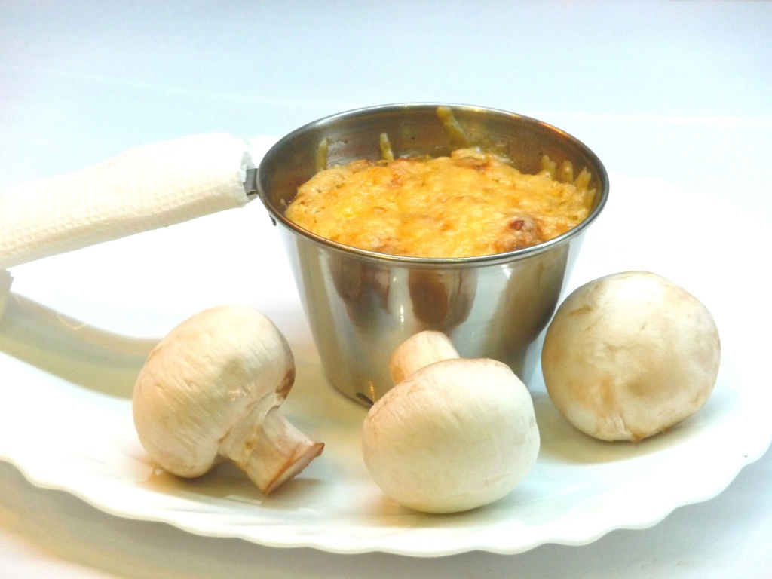
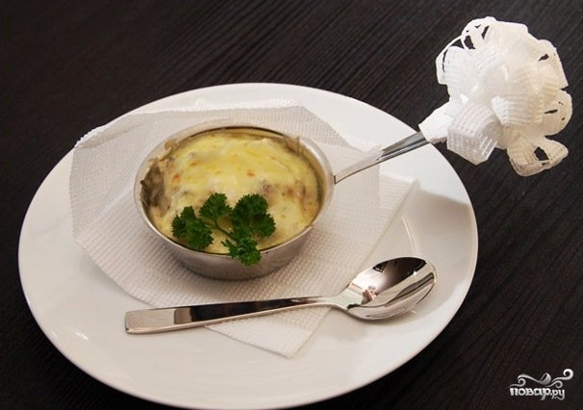
ЖУЛЬЕН: традиции и рецепты
Цибизова Ж.Ю.
педагог дополнительного образования
ГБОУ гимназия №49

Slide 2
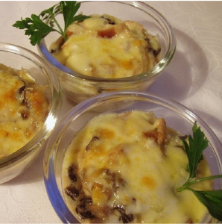
Жульен
— одно из самых экзотических и загадочных блюд, пришедших к нам из Франции. Многим гурманам доводилось попробовать его, и каждый раз он был иным на вкус. Одни кулинары готовят его, используя грибы, другие — мясо,
а третьи — морепродукты.
И все это называется жульеном!

Slide 3
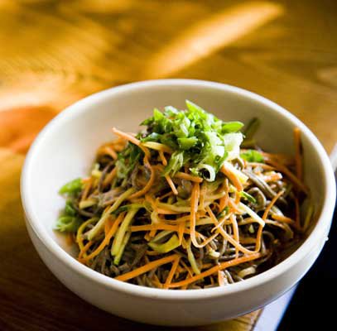
Загадка жульена
Чтобы разобраться с этой загадкой, стоит обратить внимание на само название. Жульен или по-французски julienne — это вовсе не название самостоятельного блюда. Переводится это как «июльский» и означает особый вид нарезки — овощи должны нарезаться тонкой соломкой, чтобы процесс приготовления занимал минимум времени, а продукты получались бы максимально нежными. Но все они объединяются особым способом подачи и тем, что продукты подаются под плотной корочкой из запекшегося сыра.

Slide 4
Кокотница (от фр. cocotte — курочка) — маленький металлический ковшик для подачи жульена.

Slide 5
Жульен «классический»
Ингредиенты:
Шампиньоны — 10 штук
Лук — 1 штука
Сыр — 100гГрамм
Сметана или сливки — 150 грамм
Растительное масло — 2 Ст. ложки
Соль — 1-2 щепоток (по вкусу)
Сухие специи — 1-2 щепоток (прованские травы)
Количество порций: 2

